Slide 1
실시간 맞춤형 P2P 온라인 코딩 교육 서비스를 제공하는 중계 서버
1조
김예은 박민진 위준영
Notes:
안녕하세요 1조 발표를 맡은 위준영입니다.
저희는 실시간 P2P 온라인 코딩 교육 서비스를 제공하는 중계서버를 개발하고자 합니다.

Slide 2



CONTENT
WHAT
HOW
CONCLUSION
Notes:
어떤 서비스를 제공하려는 것인지를 알려드리기에 앞서 위해 먼저 기존의 코딩 교육은 어떤 방식으로 이루어 지는지 살펴보겠습니다

Slide 3



WHAT 배경 및 개요
기존 서비스
사례1 : 인터넷 강의
사례2 : 실시간 강의
동영상 강의 파일
강의 화면
수동적인
강의 시청
단방향 스트리밍
Notes:
온라인 환경에서 제공되는 기존 교육은 주로 인터넷 강의로 이루어져 있습니다. 서버로부터 동영상을 스트리밍 혹은 다운로드하는 방식으로 이루어 지게 되고 시간과 장소에 대한 비용이 굉장히 적은 방식입니다. 하지만 수업을 하다가 궁금한 내용이 생겼을 때 강사에게 즉각적인 답변을 들을 수 없다는 것이 단점이라고 할 수 있습니다. 이러한 단점에도 불구하고 시간과 장소의 비용에 대한 장점이 뛰어나기 때문에 널리 이용되고 있습니다.
그리고 오른쪽의 예를 보시면 강사가 서버를 거쳐 학생들에게 수업을 전송하는 실시간 강의형태도 몇몇 곳에서 이용하고 있습니다.

Slide 4

WHAT 배경 및 개요
구현 서비스
실시간 비디오/오디오
스크린 쉐어링/채팅
양방향 스트리밍
Notes:
많은 학생들이 한 실습실에 모여있고 강사 한 분이 실습 문제를 주고 대부분의 학생들이 잘 따라오면 다음 문제로 넘어가는 형태의 수업을 들어 보신 분들이 계실 것 같습니다.
이런 형태의 수업을 좀 더 효율적으로 만들기 위해 많은 코딩학원들이 수강 인원은 줄이고 강사가 돌아다니며 학생들의 진도를 관리해주는 형식으로 수업을 하고 있습니다.
저희는 이러한 코딩학원들에서 취하고 있는 형태의 수업을 온라인으로 옮겨오려고 합니다.
강사는 각 학생들과 P2P연결을 통해 실시간으로 웹캠, 오디오, 스크린 쉐어링, 채팅을 할 수 있는 환경을 구성합니다.

Slide 5
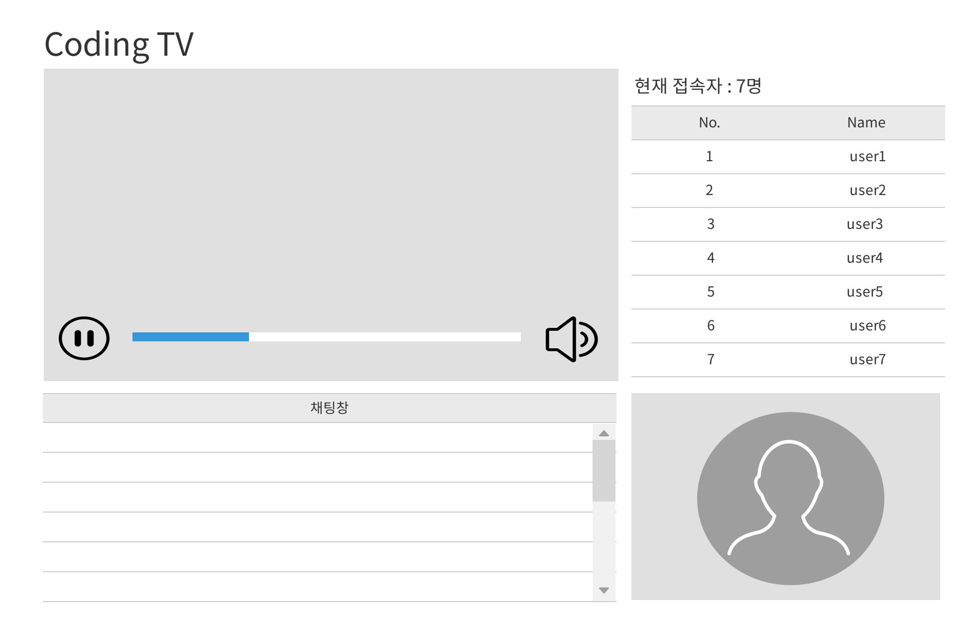
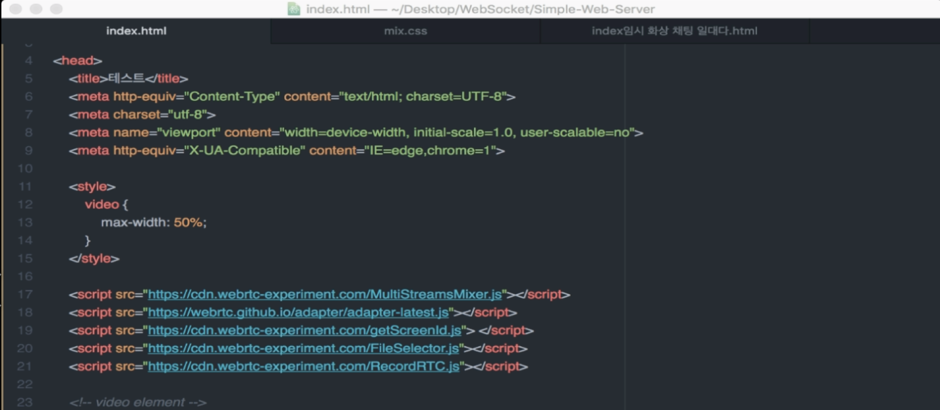
WHAT 배경 및 개요
스크린
접속자
채팅
영상
Notes:
방에 입장한 각 클라이언트들은 이런 형태의 UI를 만나게 됩니다.
P2P연결이 완료된 클라이언트들이 접속자 박스에 나타나게 됩니다.
강사 입장에서는 방에 입장한 학생들의 정보와 자신의 정보가 보이고 학생 입장에서는 자신의 정보와 강사의 정보만 보이게 됩니다.
즉 학생들끼리는 P2P연결이 되지 않습니다.
그리고 강사는 접속자 박스에 있는 학생의 이름을 클릭하게 되면 스크린과 영상 그리고 채팅 내용이 해당 학생과 관련된 내용으로 바뀌는 형태로 서비스를 제공하려고 합니다.
예를 들어 학원에서 정보올림피아드를 준비하는 한 학생이 알고리즘을 공부하는 상황이라고 해보겠습니다.
이 학생은 강사의 영상과 스크린을 통해 알고리즘의 이론을 배우고 강사가 정해준 문제를 풀게 됩니다. 문제를 풀다가 모르는 문제가 생기면 채팅을 통해 강사에게 알립니다. 그러면 강사는 접속자 박스에 나타난 알림을 보고 해당 학생의 화면으로 바꿔 문제를 해결해 줍니다.

Slide 6
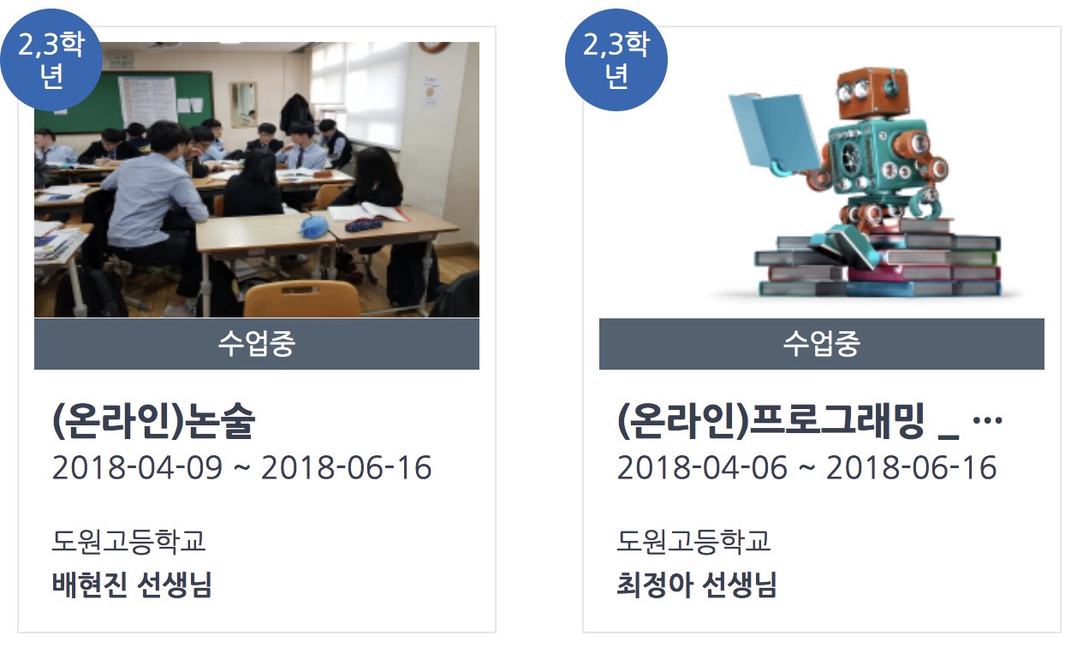
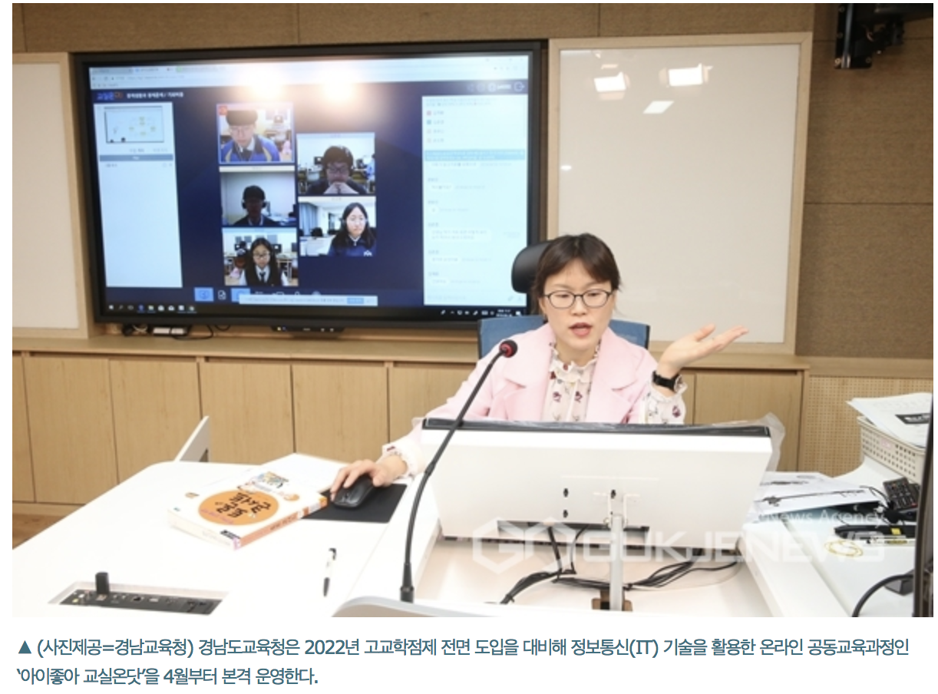
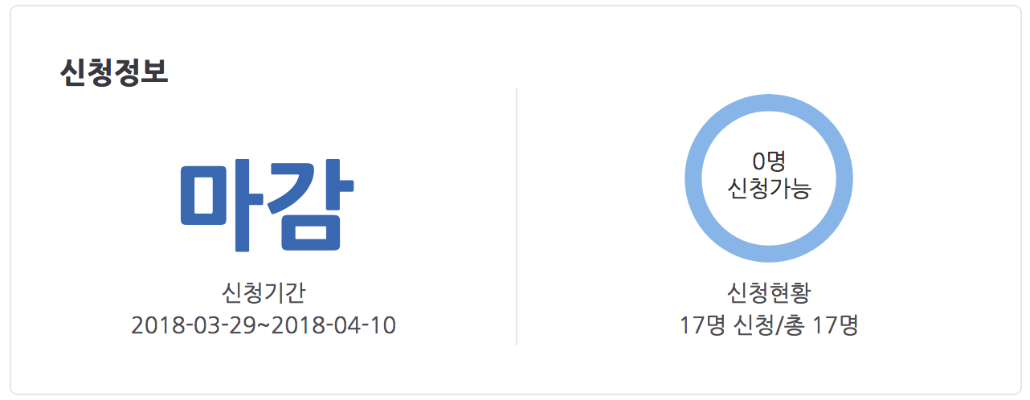
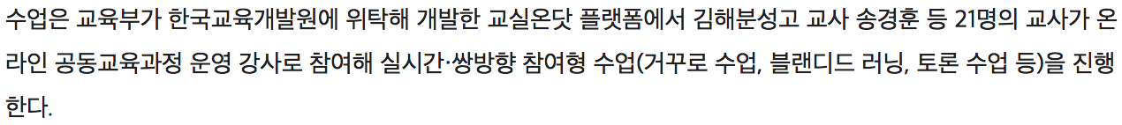

WHAT 사례 조사
https://edu.classon.kr/edu/main/index.do

Slide 7
WHAT 사례 조사
구분 | 교실온닷 | Coding TV
수업 방식 | 토론형 | 1:1 맞춤형
수업 분야 | 심화교육과정 | 프로그래밍
비디오 | ○ | ○
오디오 | ○ | ○
채팅 | ○ | ○
스크린 쉐어링 | ✕ | ○
학습 진도 관리 | ✕ | ○
https://edu.classon.kr/edu/main/index.do

Slide 8
WHAT 요구사항
서비스 요구사항
회원 정보 관리
로그인/로그아웃
회원가입
맞춤형 교육 시스템 제공
1) 교육 플랫폼
강의 등록/신청
강의실 생성/삭제 (최대 16명 입장 가능)
강의실 입장/퇴장
강의 제공 (비디오/오디오/스크린 쉐어링/멀티 채팅)
2) 맞춤형 교육 서비스
강사와 학생간의 일대일 피드백 제공
질문 요청/응답
학생 개개인 학습 진도 파악 가능
Notes:
이러한 서비스를 제공하기 위해 회원정보 관리 기능과 교육 시스템 기능을 제공하려고 합니다.
맞춤형 교육서비스를 제공하기 위해 최대 16명만 입장 가능하도록 구성할 예정입니다.
이러한 서비스를 제공하기위해 서버와 클라이언트를 두었습니다.
서버에는 웹서버 웹소켓서버 시그널링서버 데이터베이스가 위치해 있습니다.
웹서버는 페이지를 클라이언트에게 전달해주고 클라이언트가 그 페이지에서 조작하는 것들을 웹소켓서버와 데이터베이스가 함께 처리해주고 서비스 대상들의 정보를 관리합니다.
그리고 클라이언트들이 P2P연결을 할 수 있도록 시그널링 서버가 중계를 해주도록 구성했습니다.
클라이언트는 웹서버로부터 제공받은 웹페이지를 렌더링해 화면에 보여주고 웹페이지의 스크립트 코드를 통해 사용자 PC의 비디오, 오디오, 스크린 데이터를 얻어오는 역할을 수행합니다.

Slide 9
WHAT 요구사항
시스템 요구사항
서버
Web Server : Client로부터 요청 받아 html문서 전달
Web Socket Server : Client로부터 데이터를 받아 DB 관리
Signaling Server : SDP를 이용해 클라이언트가 연결 관리(Offer/Answer)
Database : 클라이언트의 데이터 정보들을 저장
클라이언트
웹캠, 스크린, 오디오 등 미디어 데이터를 얻어옴
클라이언트끼리의 Data Channel 구축 후 P2P 연결
Notes:
이러한 서비스를 제공하기 위해 회원정보 관리 기능과 교육 시스템 기능을 제공하려고 합니다.
맞춤형 교육서비스를 제공하기 위해 최대 16명만 입장 가능하도록 구성할 예정입니다.
이러한 서비스를 제공하기위해 서버와 클라이언트를 두었습니다.
서버에는 웹서버 웹소켓서버 시그널링서버 데이터베이스가 위치해 있습니다.
웹서버는 페이지를 클라이언트에게 전달해주고 클라이언트가 그 페이지에서 조작하는 것들을 웹소켓서버와 데이터베이스가 함께 처리해주고 서비스 대상들의 정보를 관리합니다.
그리고 클라이언트들이 P2P연결을 할 수 있도록 시그널링 서버가 중계를 해주도록 구성했습니다.
클라이언트는 웹서버로부터 제공받은 웹페이지를 렌더링해 화면에 보여주고 웹페이지의 스크립트 코드를 통해 사용자 PC의 비디오, 오디오, 스크린 데이터를 얻어오는 역할을 수행합니다.

Slide 10
CONTENT
WHAT
HOW
CONCLUSION
Notes:
이제 앞으로 어떻게 개발할 것인지를 소개해드리도록 하겠습니다.

Slide 11
HOW 시스템 구성도
Media Link & Data Channel
P2P 연결 중계 Server
Web Server
교육 시스템 APP 제공
Client
Signaling Server
클라이언트간 연결 제공
Client
학습자
강사
Web Socket Server
회원 정보 관리
DB
회원정보
강의실 정보
Notes:
시스템은 이러한 형태로 구성이 되어 있습니다.
강사와 학습자 모두 크롬에 URL을 입력해 웹서버로부터 메인 웹페이지를 얻어오고 웹소켓서버와 소켓연결을 수행합니다.
웹소켓 서버는 클라이언트가 웹페이지를 통해 정보를 읽거나 쓰려는 요청을 받아 DB와 함께 작업을 처리해 줍니다.
P2P연결을 할 때는 시그널링 서버가 각 클라이언트를 연결해주는 역할을 합니다.

Slide 12
HOW
주요 SW 모듈
Server
Client
Web Server
Index.html
SRTP(Video, Audio)
학생 1
Media Link
Data Channel
SCTP(Data Channel)
Web Socket Server
Data
교육자
Based UDP
Media Link
Data Channel
SDP - Offer/Answer
Hybrid TCP, UDP
Signaling Server
학생 2
STUN/TURN Server
for NAT traversal
Notes:
클라이언트들이 P2P연결을 할때는 두개의 채널을 가집니다.
비디오와 오디오, 스크린을 전송하기위해 UDP를 기반으로한 SRTP프로토콜을 이용해 Media Link를 구성하고
채팅 및 기타 데이터 전송을 제공하기위해 TCP와 UDP를 융합한 SCTP를 이용해 Data Channel을 구성합니다.

Slide 13
HOW
전체 시나리오
1 .사용자(강사/학습자)는 해당 웹사이트에 접속한다.
2. 사용자(강사/학습자) 는 회원가입을 한다.
3. 사용자(강사/학습자) 는 로그인을 한다.
4. 시스템은 강의실 목록을 제공한다.
5. 사용자(강사)는 강의실을 생성한다.
6. 사용자(학습자)는 강의실에 입장한다.
7. 사용자(강사)는 비디오/오디오/스크린쉐어링/채팅을 통해서 강의를 진행한다.
Notes:
전체 시나리오는 다음과 같습니다.
1번을 웹사이트 접속
2,3번을 회원정보 관리
4,5,6,7번을 강의 시나리오로 나누어 설명드리겠습니다.

Slide 14
HOW
전체 시나리오
웹사이트 접속
Web
Server
GET
Web App
회원정보 관리
Data
Base
Query
Web
Socket
Server
Send
Result
Send
MEM ID: 20byte
PWD : 20byte
NAME : 20byte
MEM TYPE : 4byte
Notes:
웹서버로부터 웹앱을 얻어오는 그림입니다.
회원가입, 로그인을 포함해 강의실 입장 등 회원정보가 필요한 작업을 할 때 웹소켓서버와 데이터베이스를 이용해 처리하게됩니다
그때 사용되는 데이터로 현재는 ID, pwd, name을 각 20바이트로 두고 있습니다.

Slide 15
HOW
전체 시나리오
강의 정보 관리
Data
Base
Query
Web
Socket
Server
Send
Result
Send
CLASS ID : 4byte
CLASS NAME : 20byte
INSTR ID : 20byte
DESCRIPTION : 100byte
T_PROG
: 4byte
T_MEM
: 4byte
강의실 정보 관리
Data
Base
Query
Web
Socket
Server
Send
Result
Send
ROOM ID : 4byte
ROOM NAME : 20byte
CLASS ID : 4byte
Notes:
강사가 강의실을 등록하면 웹소켓을 이용해 DB에 강의실 정보가 등록되고
학생은 DB에 저장되어있는 강의실 목록을 얻어오고 강의실에 입장하게 될 때 시그널링 서버를 통해 강사와 연결합니다.
현재 클라이언트와 웹소켓서버가 주고 받을 데이터는 방이름, 비밀번호, 방번호를 각각 40바이트 20바이트 4바이트로 두었습니다.

Slide 16
HOW
전체 시나리오
수강 정보 테이블 관리
Data
Base
Query
Web
Socket
Server
Send
Result
Send
CLASS INFO ID
: 4byte
MEM ID : 20byte
CLASS ID
: 4byte
PROG
: 4byte
Notes:
강사가 강의실을 등록하면 웹소켓을 이용해 DB에 강의실 정보가 등록되고
학생은 DB에 저장되어있는 강의실 목록을 얻어오고 강의실에 입장하게 될 때 시그널링 서버를 통해 강사와 연결합니다.
현재 클라이언트와 웹소켓서버가 주고 받을 데이터는 방이름, 비밀번호, 방번호를 각각 40바이트 20바이트 4바이트로 두었습니다.

Slide 17
HOW
전체 시나리오
강의 시나리오
Offer
Send
Signaling
Server
Answer
Send
Web
Socket
Server
Query
Data
Base
Result
Offer
Send
Answer
Send
Notes:
강사가 강의실을 등록하면 웹소켓을 이용해 DB에 강의실 정보가 등록되고
학생은 DB에 저장되어있는 강의실 목록을 얻어오고 강의실에 입장하게 될 때 시그널링 서버를 통해 강사와 연결합니다.
현재 클라이언트와 웹소켓서버가 주고 받을 데이터는 방이름, 비밀번호, 방번호를 각각 40바이트 20바이트 4바이트로 두었습니다.

Slide 18
CONTENT
WHAT
HOW
CONCLUSION

Slide 19
CONCLUSION
위험요소
WebRTC는 크로스 브라우징 이슈가 발생한다. 브라우저 회사들이 개발을 진행중이며 Plugin 설치시 임시로 사용 가능하다.
미디어를 통신하기 위해서는 https 프로토콜을 사용해야하는데 SSL인증이 유료이다. 중간에 도메인 서버를 두어 도메인 서버를 통해 https 통신을 한다.
연결이 끊겼을 때
학생의 데이터 전송이 끊어졌을 경우에는 강사에게 알림을 보낸다.
강사의 데이터 전송이 끊어졌을 경우에는 강의실에 있는 학생들에게 상황을 공지하고
강사가 다시 강의실에 입장했을 때 각 학생들과 다시 연결될 수 있도록 구현한다.
Notes:
위험요소의 해결 방법
다수의 클라이언트를 처리하기 위해서는 Multipoint Control Unit 서버를 사용하여 선택적인 스트림을 전달해야 한다.
MICROSOFT, IE 에서 WEBRTC를 지원하기 위한 개발이 진행되고 있고 PlayRTC의 Plugin을 설치하면 일부 기능을 이용할 수 있다.

Slide 20
CONCLUSION
기대효과
학습적 측면
C/C++로 구현한 웹서버와 웹소켓서버의 구현 구조를 이해하고 활용할 수 있다.
오픈소스 프로젝트인 WebRTC를 이용해 볼 수 있다.
웹캠을 이용하여 실시간 비디오 스트리밍을 구현할 수 있다.
실시간 다중 채팅을 구현할 수 있다.
실용적 측면
강사와 수강생이 즉각적인 의사소통을 온라인에서 할 수 있다.
실습과정을 강사가 바로 확인할 수 있다.
웹브라우저 상에서 플러그인 없이 수업을 진행할 수 있으므로 접근성이 좋다.
Notes:
학습적 측면
- C/C++로 구현한 웹서버 구현 구조를 이해할 수 있다.
- 오픈소스 프로젝트인 WebRTC를 이용해 음성, 영상 통화 및 P2P 파일 공유를 구현해 볼 수 있다.
웹캠을 이용하여 실시간 비디오 스트리밍을 구현할 수 있다.
실시간다중 채팅을 구현할 수 있다.
실용적 측면
- 강사와 수강생이 즉각적인 의사소통을 온라인에서 할 수 있도록 하여 온/오프라인 강의의 한계점을 보완할 수 있다.
- 실습과정을 강사가 바로 확인할 수 있으므로 코딩 교육에 적합한 효율적인 교육을 진행할 수 있다.
- 웹브라우저 상에서 플러그인 없이 수업을 진행할 수 있으므로 접근성이 좋을 것으로 기대된다.

Slide 21
CONCLUSION 최종목표
본 프로젝트는 코딩 교육을 원하는 학습자가 강사와 실시간으로 실습하며 맞춤형 교육을 제공받을 수 있도록 비디오/오디오 스트리밍, 스크린 쉐어링, 채팅기능을 통한 실시간 맞춤형 온라인 코딩 교육 서비스를 개발한다.
Notes:
비디오/오디오/스크린/채팅

